Slide 1
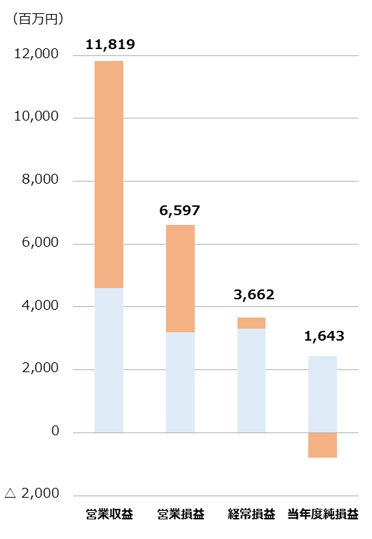
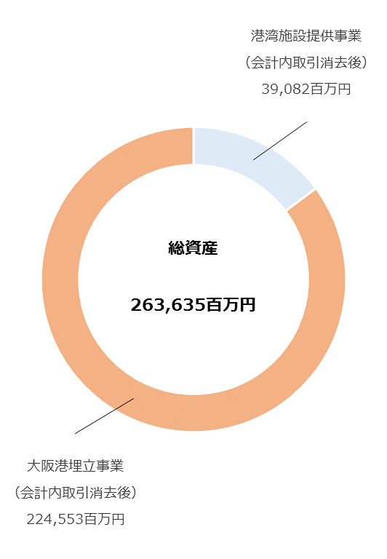
港営事業会計について
目標像・使命
  大阪経済の活性化と豊かで安定した市民生活を支える大阪港の実現のため、港湾機能の強化、都市環境の保全並びに臨海地域の活性化に資する施策を、重点的、効果的に進めます。
平成30年度決算状況
※港湾施設提供事業と大阪港埋立事業との間での会計内取引の金額を消去しています。
港湾施設提供事業
港湾機能を効率的に発揮させるために必要な埠頭用地、上屋、荷役機械等を整備しています。
大阪港埋立事業
流通施設用地や保管施設用地等物流の効率化に資するものや都市機能用地等を造成しています。
４

Slide 2
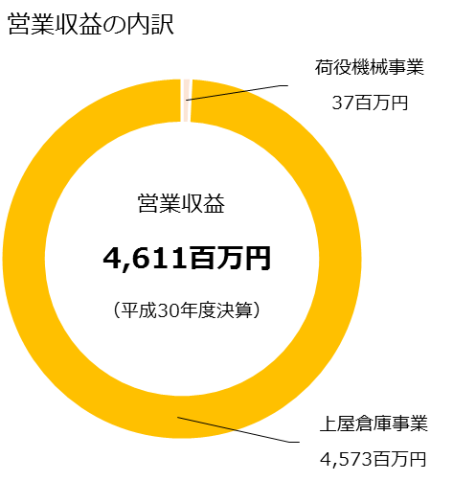
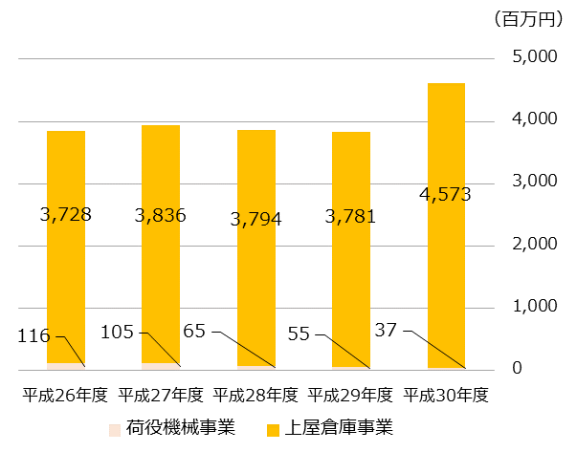
港湾施設提供事業
事業概要
※大阪港埋立事業との会計内取引の金額を含んでいます。
＞営業収益（平成30年度決算）
  4,611百万円
（前年度比+775百万円）
＞営業損益（平成30年度決算）
  1,000百万円
（前年度比+1,178百万円）
荷役機械事業
  岸壁に、貨物の積み降ろしを行う荷役機械を設置し、利用者の用に供しています。平成30年度末時点において、公共外貿多目的埠頭Ｃー６・７にコンテナ荷役のためのガントリークレーンを計２基設置しています。
荷役機械事業 業務量（平成30年度）
  基数 ２基
  業務量 694時間
上屋倉庫事業
  上屋・附設事務所・貯炭場・荷さばき地等を有し、利用者の用に供することで、民間の倉庫事業などとともに、大阪港の荷さばき・保管業務の一翼を担っています。
  上屋とは、岸壁または、物揚場に面した水際第一線に設置され、輸出入貨物の荷さばきと一時的保管を行う場所です。港営事業会計所管の上屋には、一般上屋をはじめ青果物上屋、船客上屋があります。
  附設事務所は、貨物の受け渡し業務の確認等を行うところで、上屋に付属したものと荷さばき地に単独で設置されているものがあります。
  貯炭場は、石炭を一時的に保管する施設です。
  荷さばき地は、岸壁及び物揚場の背後にあり、貨物の荷さばきを行うところです。
上屋倉庫事業 業務量（平成30年度）
  上屋
  施設数 81棟
  面積 240,337㎡
  附設事務所
  施設数 48ヵ所
  面積 13,699㎡
  貯炭場
  面積 4,902㎡
  荷さばき地
  面積 985,421㎡
５

Slide 3
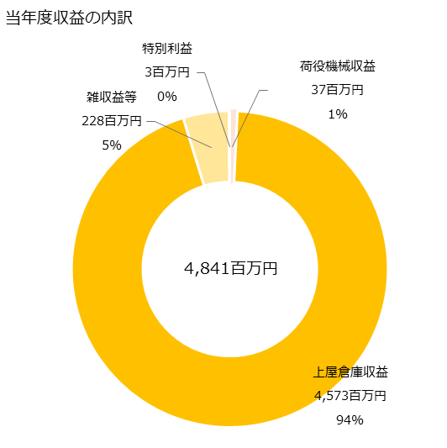
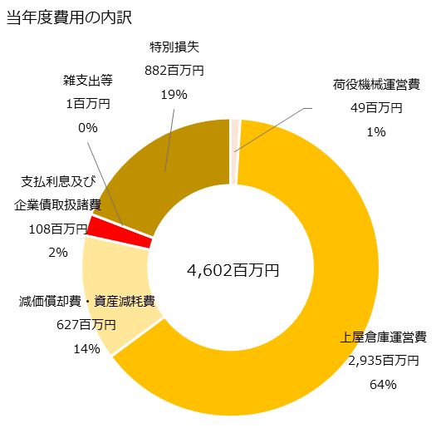
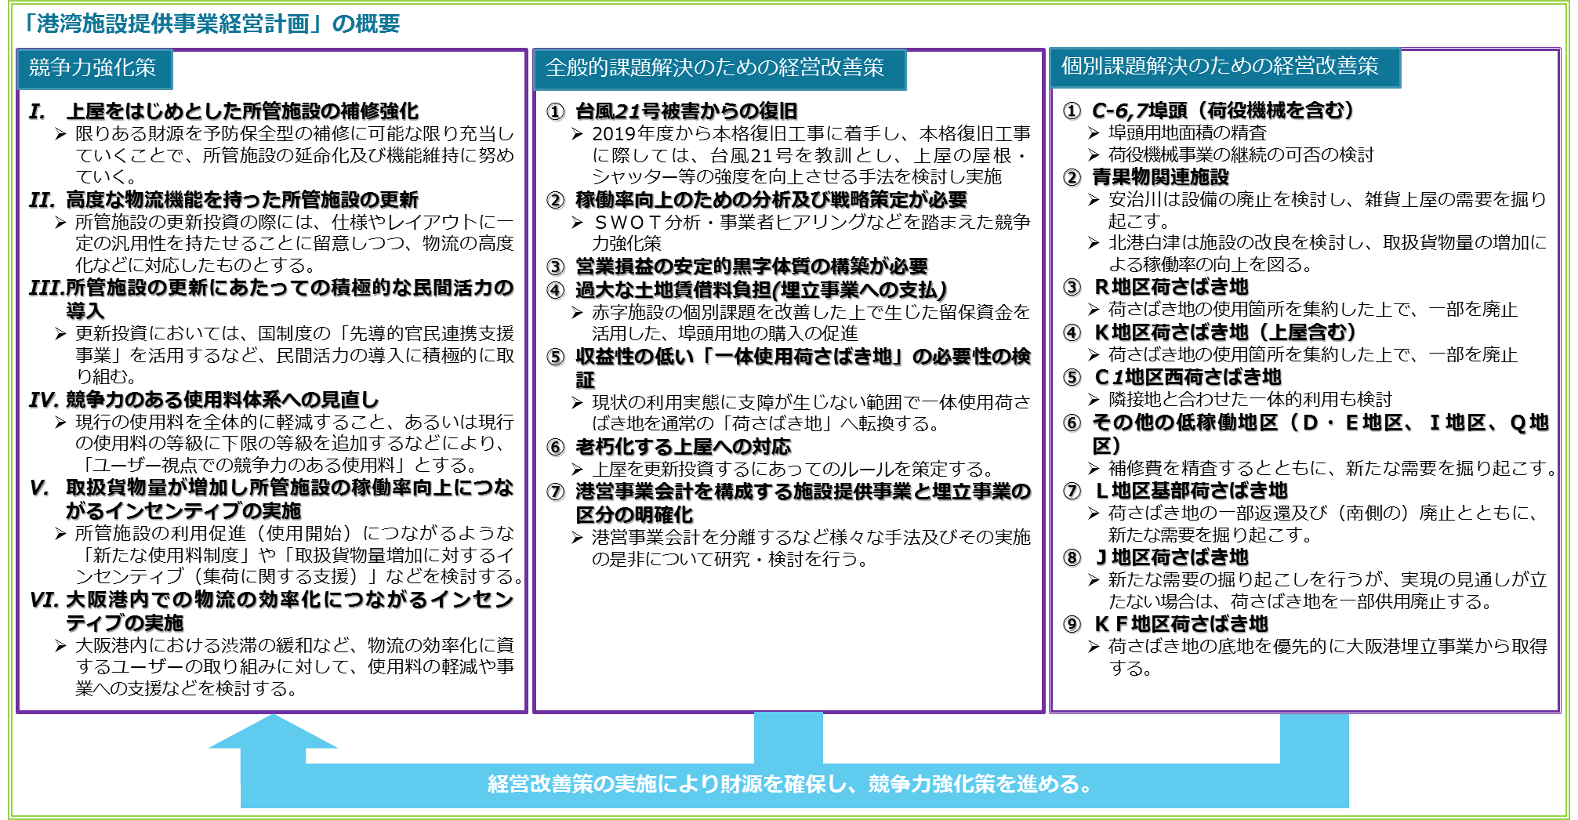
事業概要
港湾施設提供事業経営計画 Ver.2.0
  港湾施設提供事業では、取り巻く状況の変化や事業の全般的な課題、施設毎の個別課題を踏まえた経営の抜本的な改革を実施し、施設の老朽化に伴い将来予測される事業リスクや利用者ニーズに対応できる財務体質の向上を図ることにより、大阪港の競争力を強化することを目的に「港湾施設提供事業経営計画」を平成30年3月に策定しました。
  その後、平成29年度の決算結果を基にした「全般的課題」及び「個別課題」の確認による必要な経営改善策の策定や、過去に抽出した課題の改善状況の検討による経営改善策の効果と必要に応じた経営改善策の修正を行った「港湾施設提供事業経営計画 Ver.2.0」を平成31年3月に策定しました。
６

Slide 4
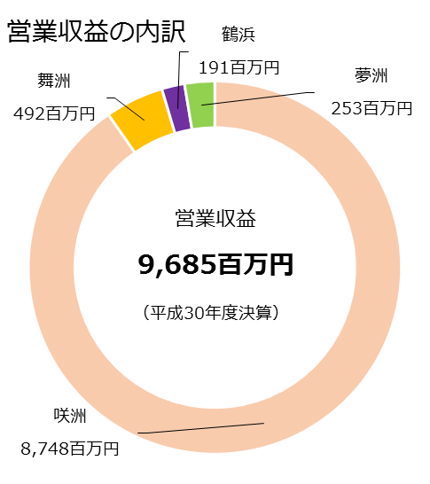
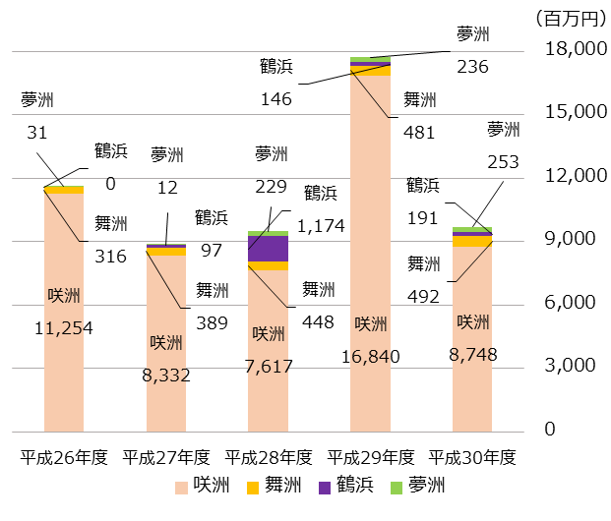
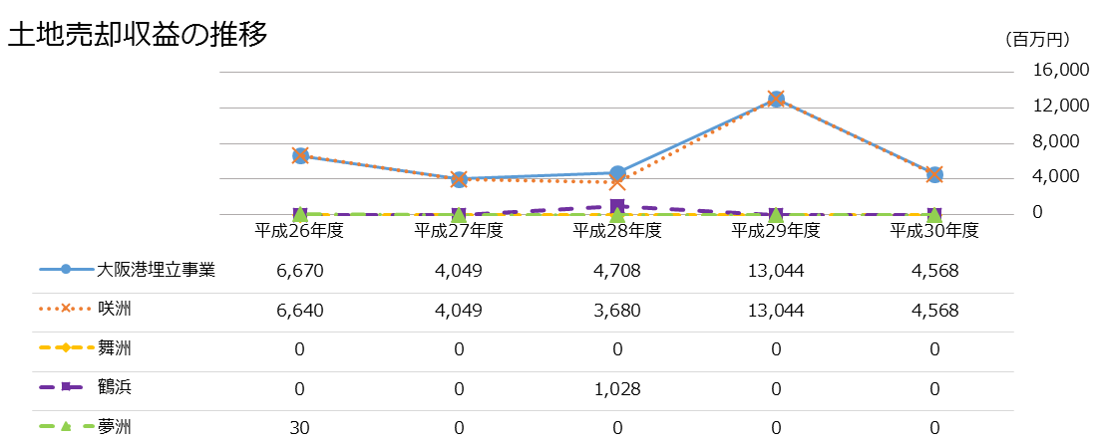
大阪港埋立事業
事業概要
※港湾施設提供事業との会計内取引の金額を含んでいます。
＞営業収益（平成30年度決算）
  9,685百万円
（前年度比△8,017百万円）
＞営業損益（平成30年度決算）
  5,883百万円
（前年度比△4,270百万円）
大阪港埋立事業
  大阪港埋立事業は、公有水面の埋立により取得した咲洲（南港）地区、舞洲（北港北）地区及び鶴浜地区の埋立地を、埠頭用地、公園・緑地及び道路等の行政財産となる市有地等を除き、普通財産として土地利用計画に応じて企業等へ分譲しています。
  また夢洲（北港南）地区については、平成19年度末に一般会計より会計移行し、造成及び都市基盤整備が完了した一部の区画を平成24年度より売却しています。
７

Slide 5
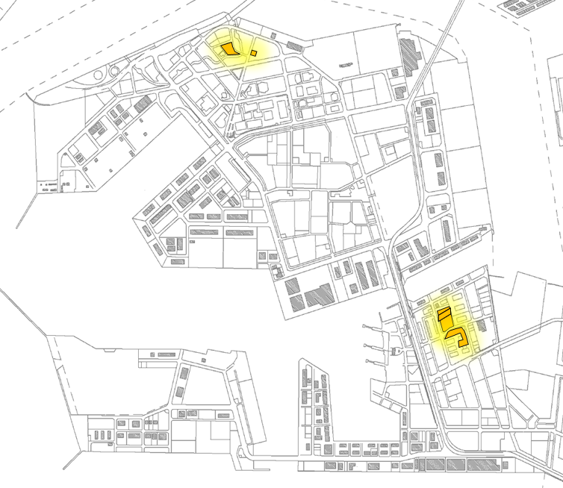
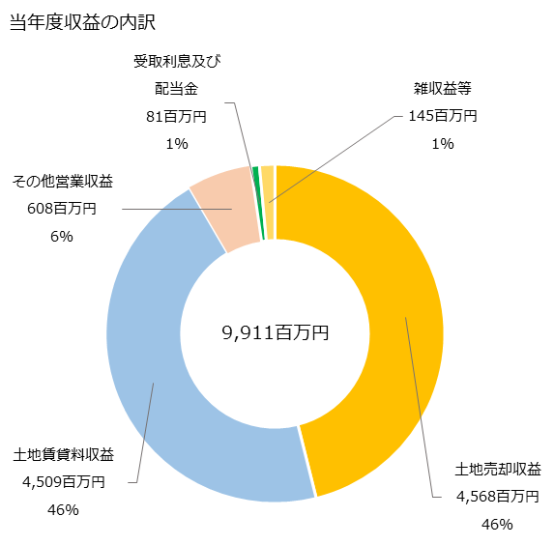
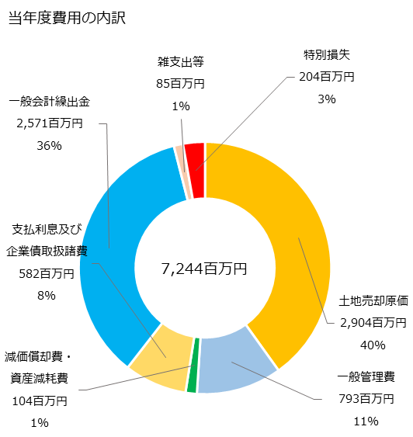
事業概要
平成30年度 売却契約締結土地位置図
8

Slide 6
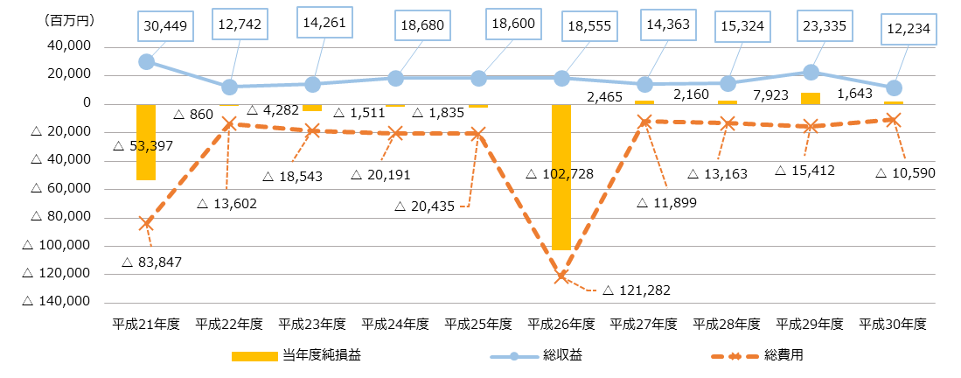
決算ハイライト
港営事業会計
※平成30年度決算より、港湾施設提供事業と大阪港埋立事業との間での
会計内取引の金額を消去しています。
９

Slide 7
決算ハイライト
業績概況
  営業収益
    平成30年度の港営事業会計の営業収益は、前年度に比べ97億1,900万円減の118億1,900万円となりました。これは、大阪港埋立事業において、土地売却収益が減少したことなどによるものです。
  営業損益
    平成30年度の港営事業会計の営業損益は、前年度に比べ33億7,800万円減の65億9,700万円の黒字となりました。これは、大阪港埋立事業において、土地売却収益が減少したことなどにより営業収益が減少したことなどによるものです。
  経常損益
    平成30年度の港営事業会計の経常損益は、前年度に比べ45億4,300万円減の36億6,200万円の黒字となりました。これは、大阪港埋立事業における土地売却収益の減少により営業収益が減少したことなどによるものです。
  当年度純損益
    平成30年度の港営事業会計の当年度純損益は、前年度に比べ62億8,000万円減の16億4,300万円の黒字となりました。これは、大阪港埋立事業における土地売却収益の減少による営業収益の減少に加え、10の固定資産グループにおいて減損損失を計上したことや、平成30年台風第21号被害に伴い、災害による損失を計上したことにより特別損失が増加したことなどによるものです。
財政状態
  総資産額の状況
    平成30年度末の港営事業会計の総資産額は、平成30年度の包括外部監査における指摘を踏まえ、港湾施設提供事業と大阪港埋立事業との間での会計内取引を消去したことに伴い、固定資産及び流動資産が減少したことなどにより、前年度末に比べ94億3,400万円減の2,636億3,500万円となりました。
  純資産額の状況
    平成30年度末の港営事業会計の純資産額は、当年度純利益を計上したことにより、前年度末に比べ16億4,300万円増の992億2,700万円となりました。
キャッシュ・フロー
  業務活動によるキャッシュ・フロー
    港営事業会計の業務活動によるキャッシュ・フローについては、大阪港埋立事業における土地売却収入の減少などにより、前年度に比べ126億4,900万円減の67億3,400万円の増加となりました。
  投資活動によるキャッシュ・フロー
    港営事業会計の投資活動によるキャッシュ・フローについては、一般会計への短期貸付金の期中の貸付額が減少したことなどにより、前年度に比べ107億3,300万円増の7億1,400万円の減少となりました。
  財務活動によるキャッシュ・フロー
    港営事業会計の財務活動によるキャッシュ・フローについては、企業債償還額が前年度よりも少なかったことから、18億7,400万円増の60億4,400万円の減少となりました。
  現金及び現金同等物期末残高
    港営事業会計の現金及び現金同等物期末残高については、業務活動により67億3,400万円増加したものの、投資活動により7億1,400万円、財務活動により60億4,400万円減少したことから、前年度末に比べ2,400万円減の2億900万円となりました。
10

Slide 8
決算ハイライト
港湾施設提供事業
※大阪港埋立事業との会計内取引の金額を含んでいます。
業績概況
  営業収益
    平成30年度の港湾施設提供事業の営業収益は、前年度に比べ7億7,500万円増の46億1,100万円となりました。これは、平成30年度の包括外部監査における指摘を踏まえ、これまで営業外収益に計上していた土地賃貸料や行政財産目的外使用料を営業収益へと計上するよう、会計処理の方法を変更したことによるものです。
  営業損益
    平成30年度の港湾施設提供事業の営業損益は、前年度に比べ11億7,800万円改善した10億円の黒字となりました。これは、上記の理由による営業収益の増加に加え、平成29年度に供用廃止したＣ9地区の荷さばき地の埠頭用地賃借料の減少などにより営業費用が減少したためです。
  経常損益
    平成30年度の港湾施設提供事業の経常損益は、前年度に比べ6億100万円増の11億1,800万円の黒字となりました。これは上記の理由による営業費用の減少や、平成30年度台風第21号被害からの復旧費用などに対する国庫補助金が皆増したことなどによるものです。
  当年度純損益
    平成30年度の港湾施設提供事業の当年度純損益は、前年度に比べ8,300万円減の2億3,900万円の黒字となりました。これは、 8つの固定資産グループ（荷役機械事業、南港Ｃ-1地区西、南港Ｃ-6・7地区、南港Ｄ・Ｅ地区、南港Ｉ地区、南港Ｊ地区、南港Ｋ地区、南港Ｌ地区基部）において減損損失を計上したことや、平成30年台風第21号被害に伴い、災害による損失を計上したことなどによるものです。
11

Slide 9
決算ハイライト
大阪港埋立事業
※港湾施設提供事業との会計内取引の金額を含んでいます。
業績概況
  営業収益
    平成30年度の大阪港埋立事業の営業収益は、前年度に比べ80億1,700万円減の96億8,500万円となりました。これは、土地売却収益が前年度よりも減少したことなどによるものです。
  営業損益
    平成30年度の大阪港埋立事業の営業損益は、前年度に比べ42億7,000万円減の58億8,300万円の黒字となりました。これは、上記の理由により営業収益が減少したことなどによるものです。
  経常損益
    平成30年度の大阪港埋立事業の経常損益は、前年度に比べ48億1,700万円減の28億7,000万円の黒字となりました。これは上記の理由により営業損益が減少したことなどによるものです。
  当年度純損益
    平成30年度の大阪港埋立事業の当年度純損益は、前年度に比べ49億3,400万円減の26億6,700万円の黒字となりました。これは、上記の理由による経常損益の減少に加え、2つの固定資産グループ（南港ポートタウン管理センター、舞洲へリポート）において減損損失を計上したことなどによるものです。
12

Slide 10
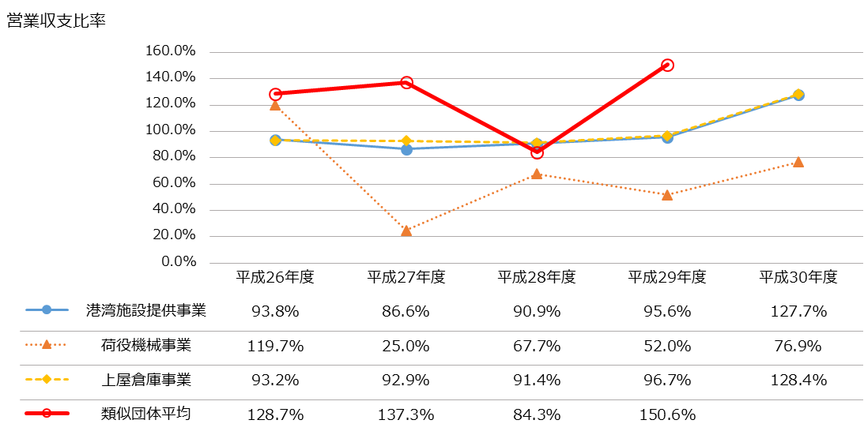
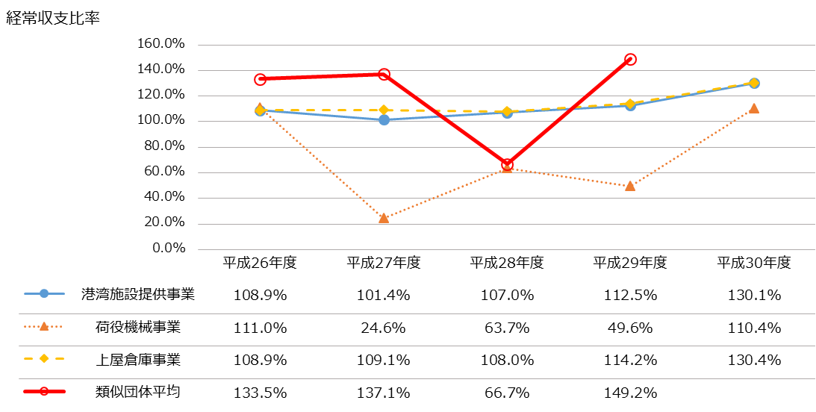
経営指標
港湾施設提供事業
※大阪港埋立事業との会計内取引の金額を含んでいます。
収益性
当該年度において、営業費用が営業収益によってどの程度賄われているかを示すものである。
数値が100％未満の場合、営業損失が生じていることを意味する。
当該年度において、経常費用が経常収益によってどの程度賄われているかを示すものである。
数値が100％未満の場合、経常損失が生じていることを意味する。
13

Slide 11
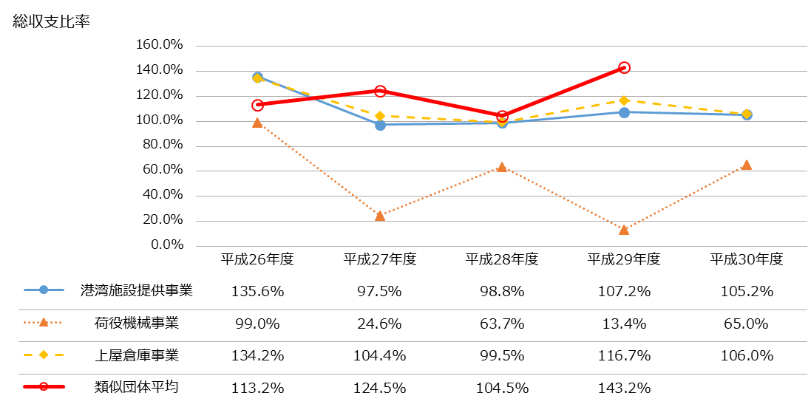
経営指標
当該年度において、総費用が総収益によってどの程度賄われているかを示すものである。
数値が100％未満の場合、当年度純損失が生じていることを意味する。
港湾施設提供事業の収益性について
  荷役機械事業の収益性については、各指標ともに、前年度と比較して改善しております。これは、前年度に実施した荷役機械の劣化診断業務の費用が皆減したことなどにより営業費用が減少したことなどによるものです。
  上屋倉庫事業の収益性のうち、営業収支比率及び経常収支比率については、前年度と比較して改善しております。これは、平成29年度にC-9ターミナルの売却や、R地区荷さばき地の一部を供用廃止したことにより、大阪港埋立事業へ支払う埠頭用地の賃借料が減少したことなどが要因となっております。総収支比率については、前年度と比較して悪化しております。これは、固定資産のグルーピングの方法を変更したことにより、上屋倉庫事業の7つの資産グループにおいて、減損損失を計上したことなどによるものです。
  これらの結果、港湾施設提供事業全体の収益性については、減損損失の計上などにより総収支比率は悪化したものの、営業収支比率及び経常収支比率は、前年度と比較して改善しております。しかしながら、港湾施設提供事業には依然として複数の課題が存在することから、今後とも、平成31年3月に策定した「港湾施設提供事業経営計画 Ver.2.0」を着実に進めることにより、経営改善を進め、収益性の改善に努めてまいります。
14

Slide 12
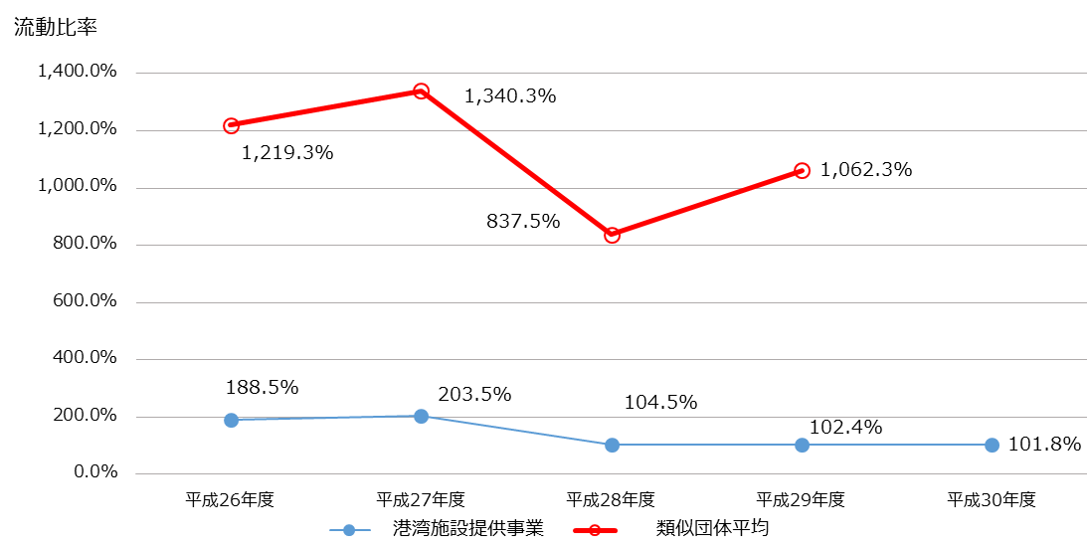
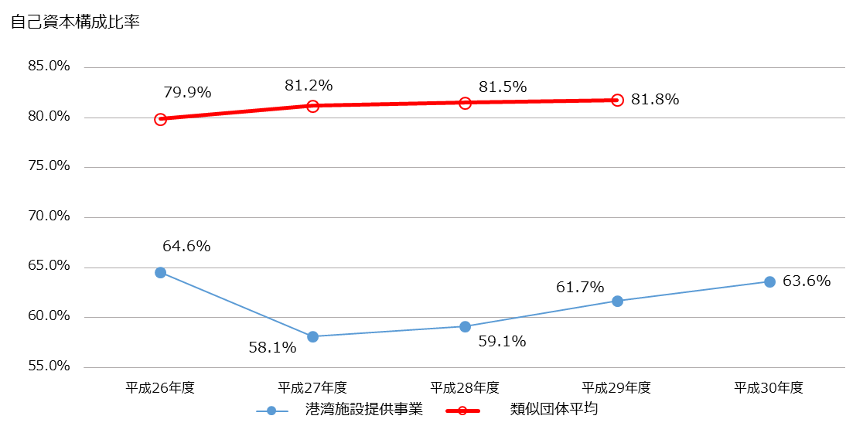
経営指標
安全性
短期的な支払能力を表す指標である。
１年以内に現金化できる資産が、１年以内に返済すべき負債をどれだけ上回っているかを表すものであり、 数値が
100％を上回っていれば、短期的な支払能力に問題がないと考えられる。
総資本（総資産）のうちどの程度が自己資本で賄われているかを示す指標である。
値が高いほど、返済の必要がある負債の割合が少ないことを示すため、経営が安定しているといえる。
15

Slide 13
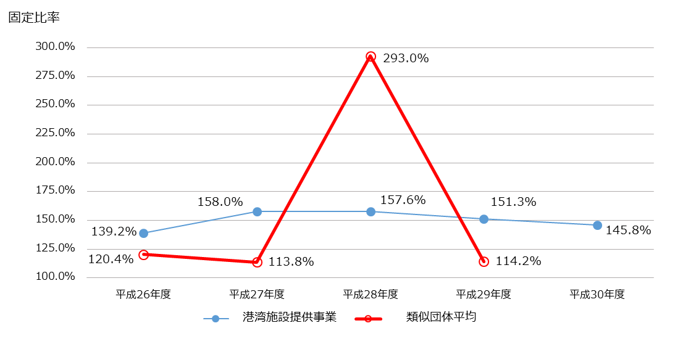
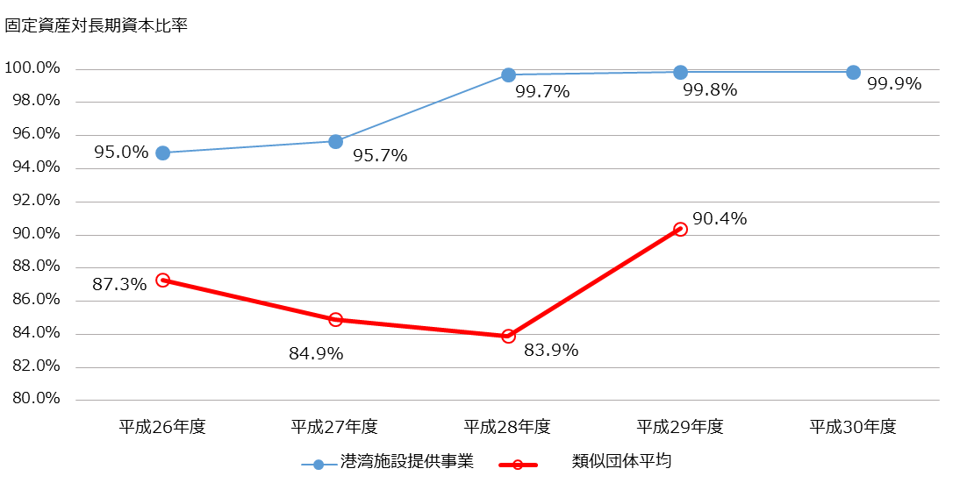
経営指標
長期的な支払能力を表す指標で、固定資産がどの程度自己資本で賄われているかを示す。
固定資産は、長期に渡って使用される資産であるため、返済義務のない自己資本での調達が望ましく、100％を下回っ
ていれば、経営は安全な水準にあると考えられる。
固定資産がどの程度自己資本もしくは長期的負債で賄われているかを示す。
固定比率の補助的な指標であり、固定資産が、自己資本の枠内までとはいかなくとも、長期的な資本により賄われてい
るかを示す。
値が100％を超えている場合、固定資産の調達に短期的な負債を充当していることとなるため、資金繰りが厳しいと判
断される。
16

Slide 14
経営指標
港湾施設提供事業の安全性について
  港湾施設提供事業の安全性に関する指標のうち、流動比率については、平成27年度に200％超であったものが、平成28年度以降、100％付近と大きく悪化しています。これは、流動負債として計上される１年以内に償還期限を迎える企業債の金額がそれまでに比べ増加していることと、平成27年度及び平成28年度における大阪港埋立事業からの埠頭用地の分割での購入により、未払金が増加したこと（1年以内に支払期限を迎えるものを計上・平成27年度は未払金計上なし）が大きな要因となっています。
  自己資本構成比率については、類似団体平均と比較すると低い値となっているものの、企業債残高の減少などにより、平成28年度以降、改善傾向であります。
  固定比率については、100％を上回っていることから、固定資産を自己資本でカバーできていない状態となっていますが、平成28年度以降改善傾向であり、また固定資産対長期資本比率が、100％を下回る値であることから、固定資産への投資は健全な水準にあります。
  このように、港湾施設提供事業の安全性については、現時点では問題は生じておりませんが、どの指標も類似団体平均と比較すると悪い値となっております。また、流動比率は100％を少し上回るのみであり、固定資産対長期資本比率も100%を少し下回るのみであることから、短期的・長期的資金繰りともに安全性が高いとは言えません。そのため、更なる財務体質の改善が急務となっています。
17

